Slide 1
Долна Австрия – богат с многообразие европейски регион
Бизнес & Технология | Интернациолизиране
Представящ: Габриеле Форг: | Дата: 12. юли 2010

Slide 2
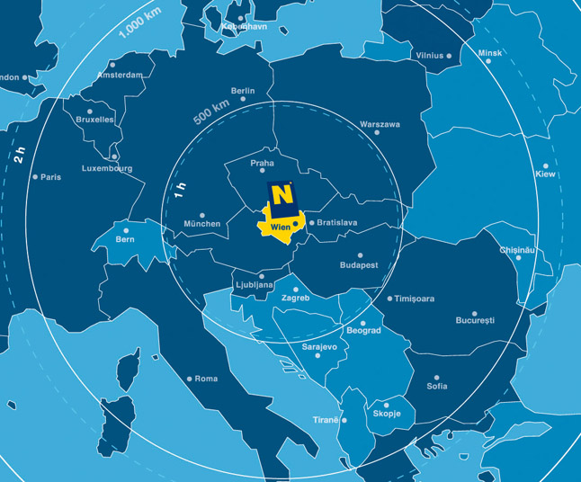
Долна Австрия – област около Виена
най- голямата област в Австрия (19.177 км²)
1,6 мил. жители
16 мил. жители в обкръжение от 300 км
400 км граница с Чехия и Словакия, непосредствена близост до Унгария

Slide 3
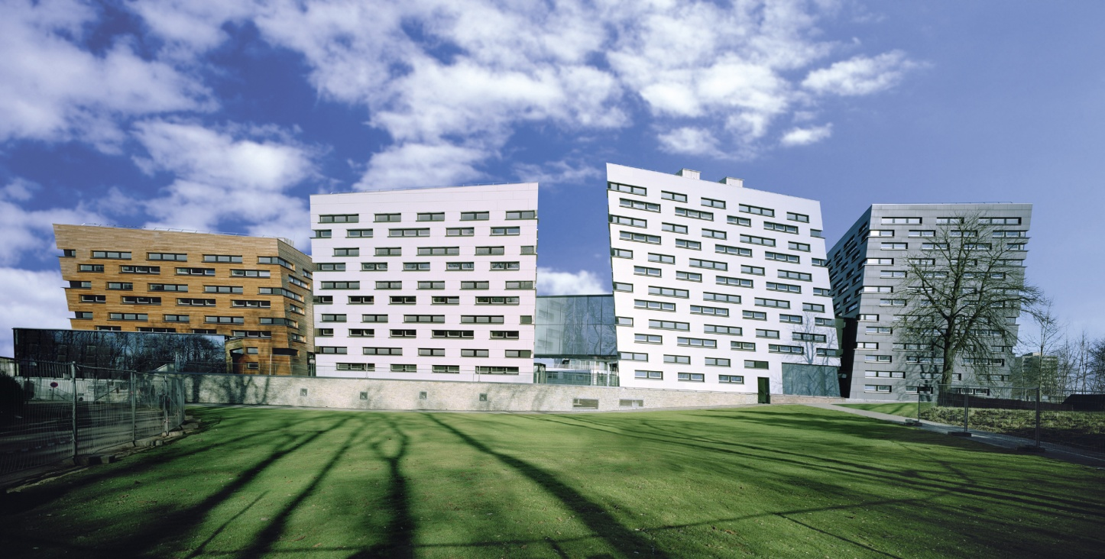
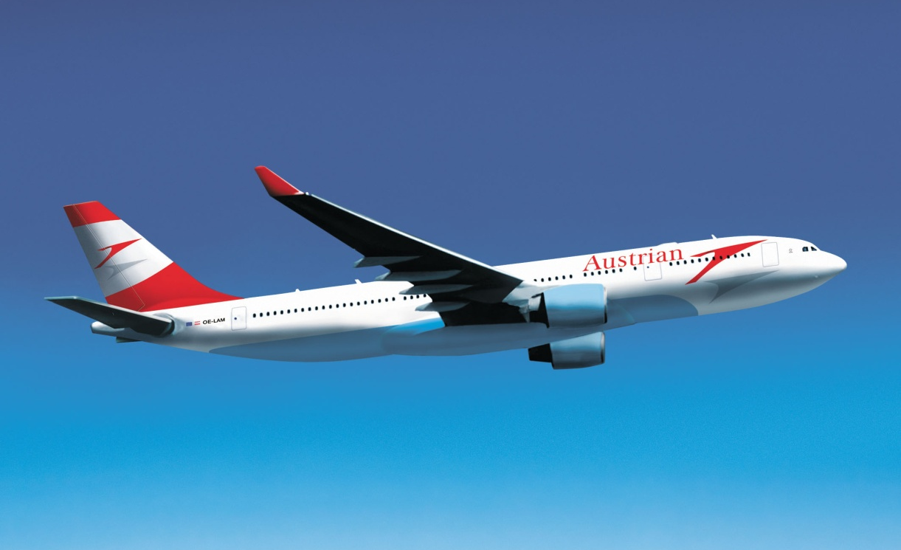
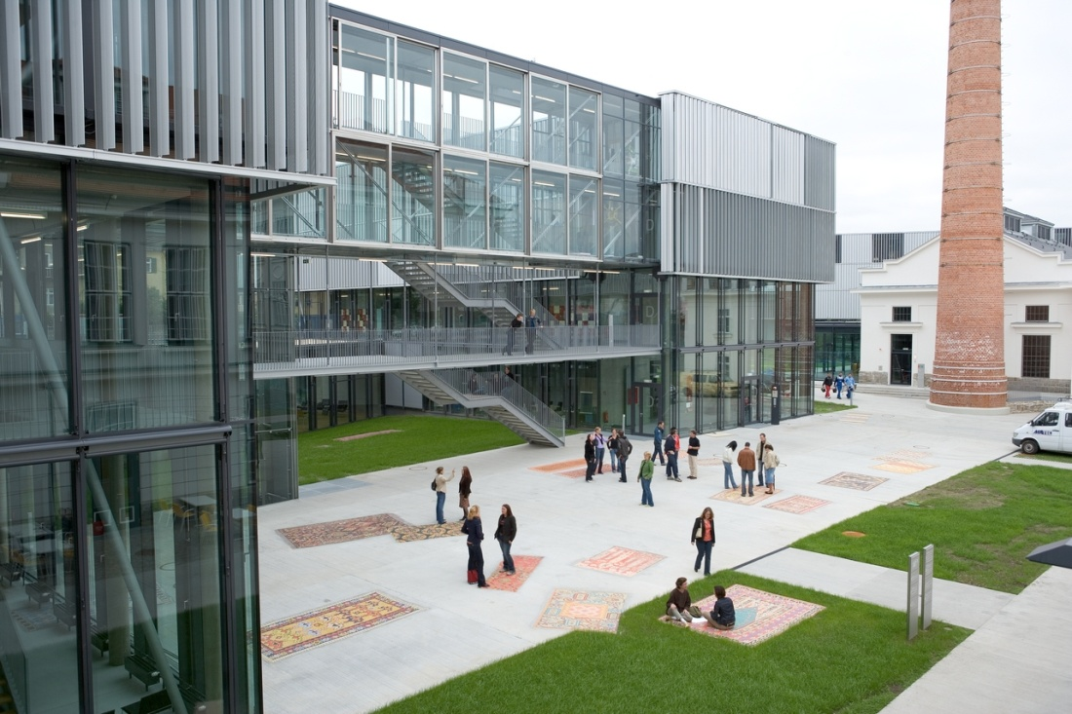
Долна Австрия – област на стопанство- & технология
Стопански растеж над средния (3,5%)
Динамика при основаване на фирми
Оптимална транспортна инфраструктура (Летище Виена- Швехат връзка с 42 средно- и източноевропейски дестинации; Дунавски пристанища/ Реин-Maин- Дунав- воден път)
Region of Excellence 2002
Innovativste Region Europas 2007
European Enterprise Award

Slide 4
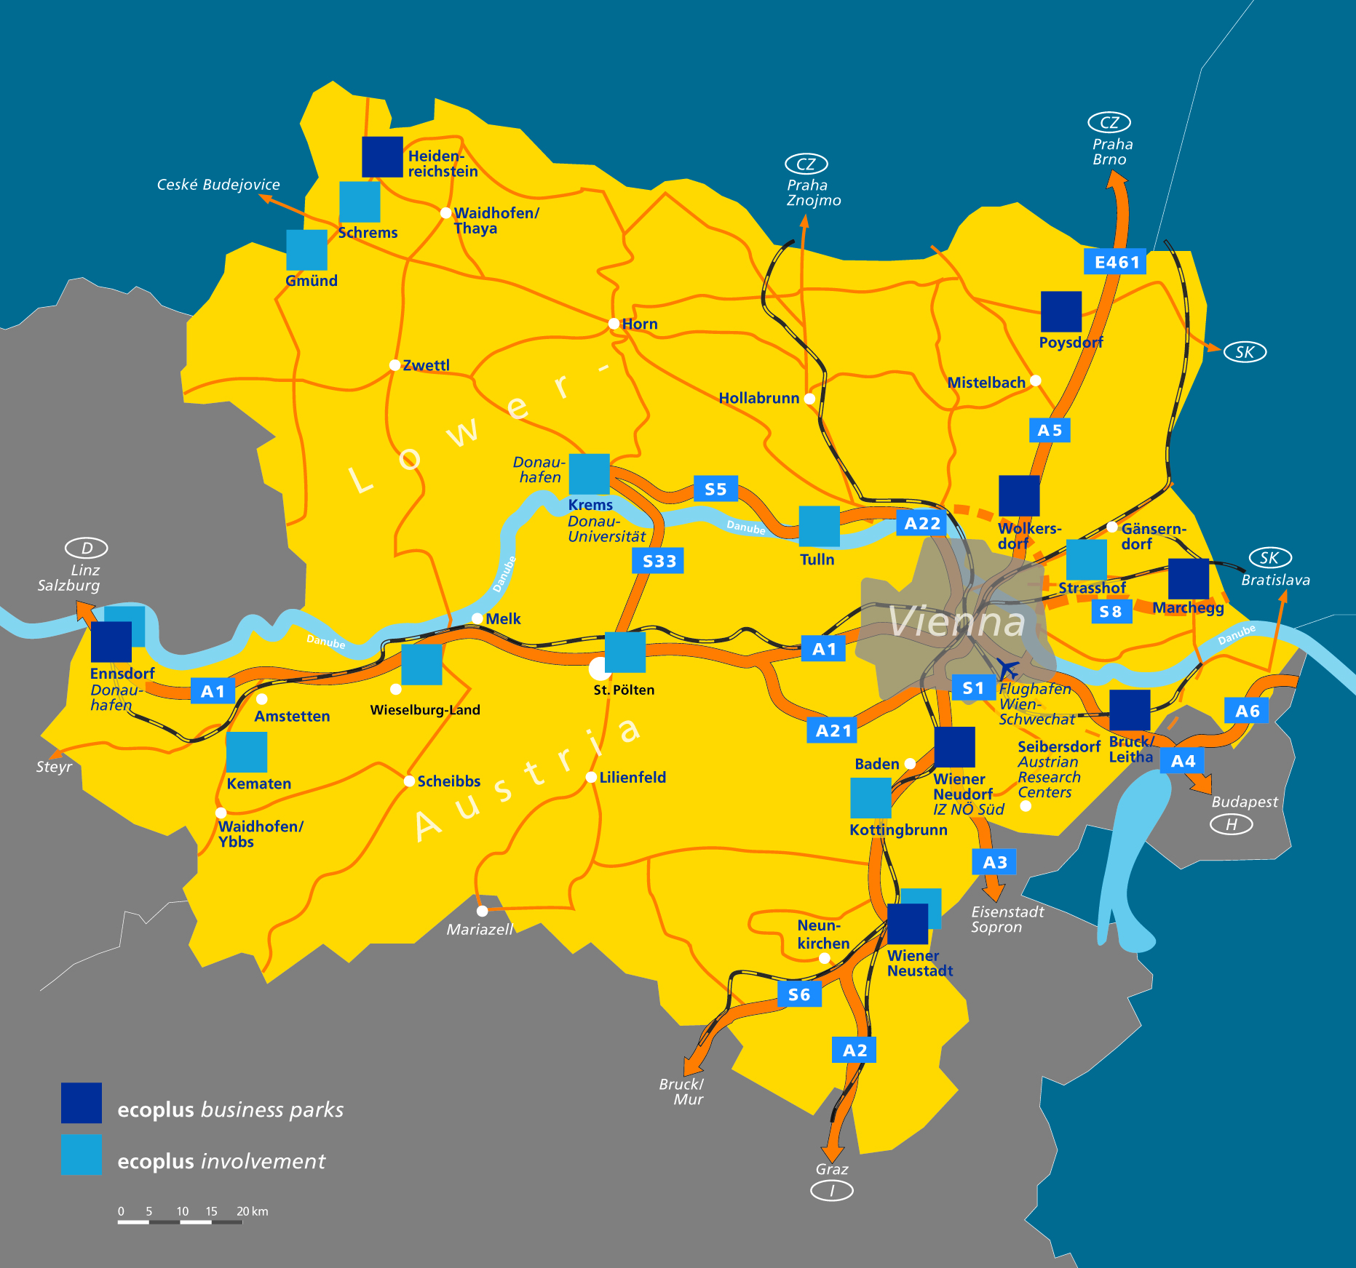
Долна Австрия – област на стопанство- & технология
16 ecoplus Стопански парка
ecoplus Сервиз за инвеститори
Подкрепа и консултации при около 450 стартови и инвестиционни проекта за година

Slide 5
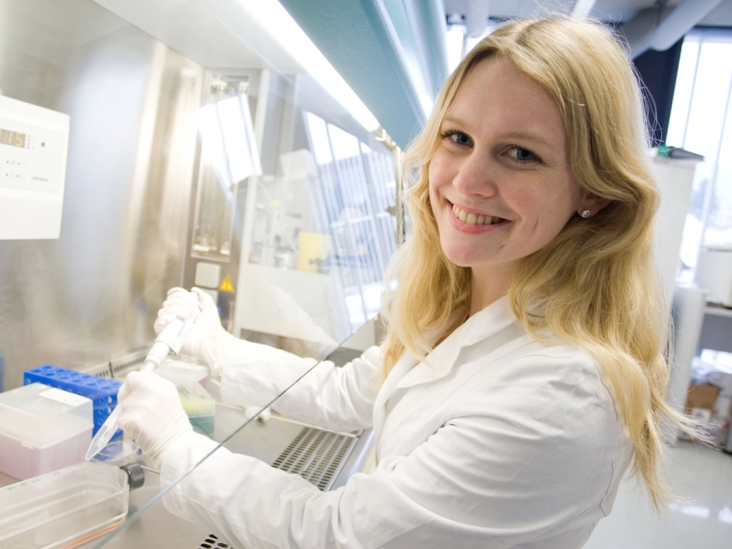
Долна Австрия –
Технологии & Иновации
Медицинска биотехнология
Хранителни и аграрни технологии
Meхатроника
Модерни индустриални технологии
Енергийни и околната среда
Технологии по пластмасите
6 ecoplus Клъстера
3 Технопола
7 Центрове за компетентност

Slide 6
Долна Австрия – страна на туризма, удоволствието- и вината
В Долна Австрия се намират 62 процента от австрийските обработваеми площи
Многообразие от винени ландшафти – многообразие вина Grüner Veltliner, Riesling, …
Weinherbst – най- голямата вино- туристическа инициатива по света
Виното като експортен шлагер
Kултура
Спорт
Kулинария
Здраве
Природа

Slide 7
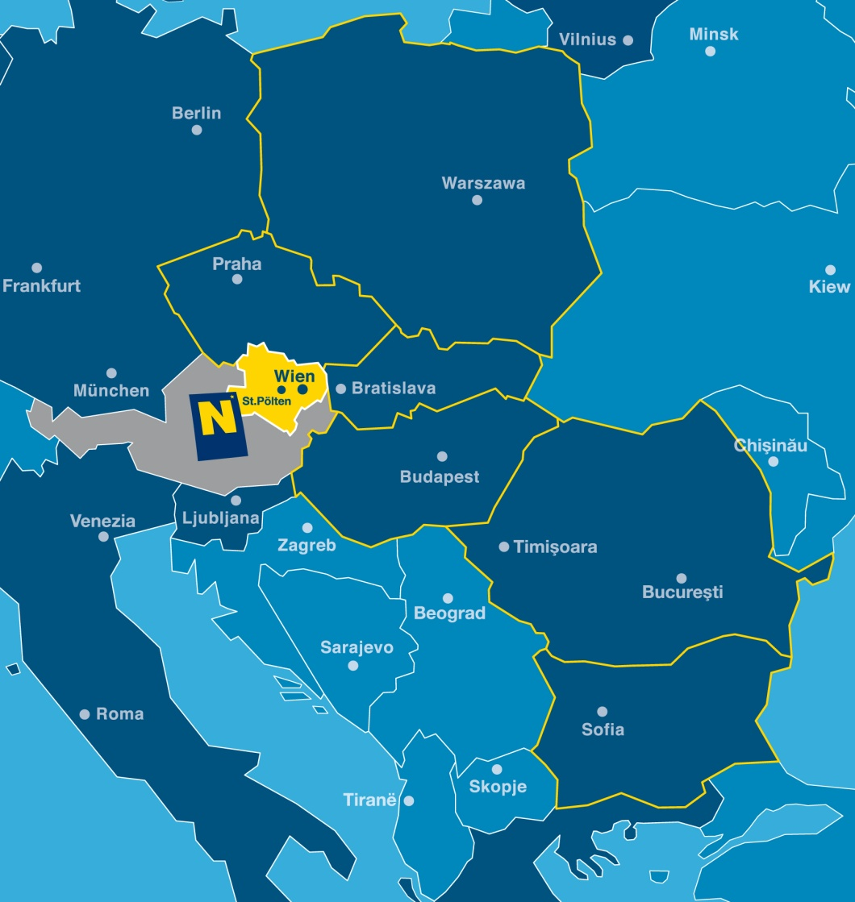
Долна Австрия goes international
cлед 2004 – силно фокусиране върху CEE-страните (централно- и източноевропейските страни)
Основаване на собствени бюра в Чехия, Словакия, Унгария, Полша, Румъния
2010 – Коопериране с ЕМЦ/София
oколо 250 клиенти годишно се подпомагат

Slide 8
ecoplus International – с ecoplus в нова Eвропа
Възможност за подкрепа за предприятия
Търсене на партньори
Информация и консултации за възможностти за подпомагане
Анализ на пазари
Подпомагане търсене на доставка и търгове
Помощ при търсене офиси и бизнес- площи
Подпомагане при кoнтакти с учреждения и власти
Създаване трансгранични контакти & връзки
Moтивация
Консултации
Съпровождане на място

Slide 9
Експорт от Долна Австрия – още потенциал за България
21,83 % от експорта на Долна Австрия в тези пазари
13,67 % от австрийския експорт в тези пазари
около 1 % от експорта на Долна Австрия е към България
около 0,6 % от австрийския експорт е към България

Slide 10
ecoplus International в България - фокус
Енергийна - за опазване на околна среда- и комунална техника
Строителство & саниране
Машини и съоръжения
Хранително- вкусови и аграрни технологии
Туризъм, хотелиерство и гастрономия
Кооперационен партьор
Проекти
Търсене на доставчици
Събития
Връзки

Slide 11
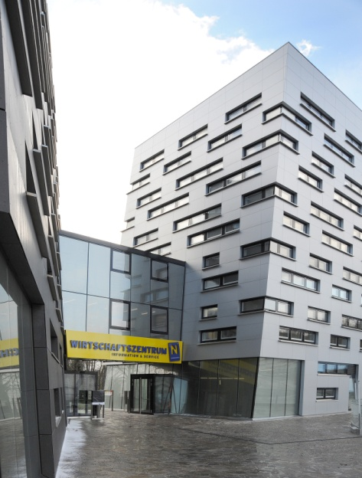
ecoplus. Стопанската агенция областта Долна Австрия
Консултантски разговори и подкрепа при около 450 инвестиционни проекта на година
Подпомагане на около 130 импулсни проекта за година
16 Стопански парка
35 ecoplus Участия
3 Teхнопола
6 Клъстерови инициативи
6 ecoplus интернационални бюра в чужбина
Консултации и подкрепа при около 250 проекта на година
77 Сътрудника

Slide 12
ecoplus International контакти:
Д-р Габриеле Форг
Niederösterreichring 2, Haus A
3100 St. Pölten
E-Mail: g.forgues@ecoplus.at
Tel.: +43 2742 9000-19716
Mobil: +43 664 8482676
www.ecointernational.eu

